Slide 1
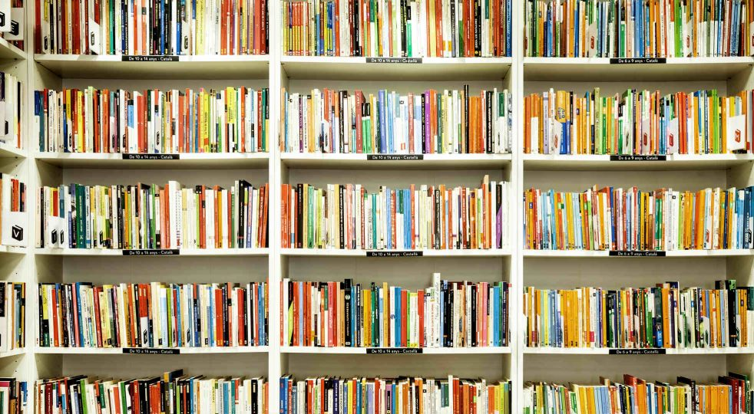
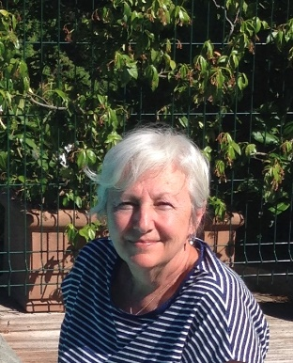
LIBERA ACCADEMIA POPOLARE
PER LA TERZA ETA’
PIEVE EMANUELE
ANNO ACCADEMICO 2024 25
Parole, parole…
Riscopriamo l’Italiano
1

Slide 2
PERCHE’ PARLIAMO?
COME PARLIAMO?

Slide 3
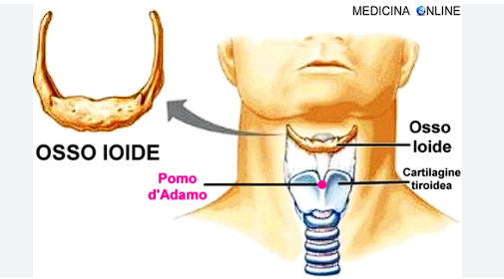

Slide 4
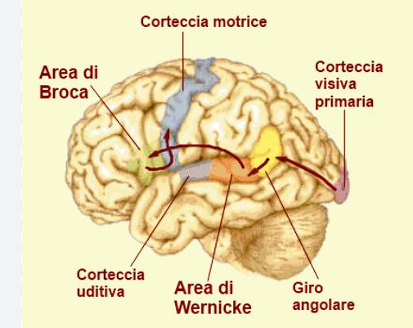

Slide 5
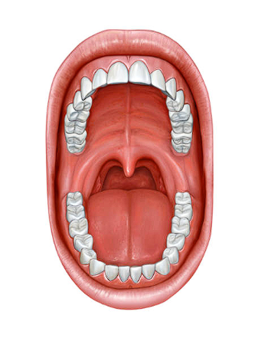
L’UGOLA

Slide 6
GENESI 11,1-9
Tutta la Terra aveva una sola lingua e le stesse parole
MITO HINDU
Là cresceva nel centro della Terra il meraviglioso albero del mondo….
NATIVI AMERICANI
Venne una grande oscurità … e gli uomini furono separati
ABORIGENI MESSICO
Dopo il diluvio gli uomini costruirono un altissimo ZACUALLI per proteggersi dal secondo diluvio … le loro lingue si mischiarono

Slide 7
ABRACADABRA

Slide 8
Basta spostare una virgola, e il significato cambia…
SE L’UOMO SAPESSE REALMENTE IL VALORE CHE HA, LA DONNA ANDREBBE CONTINUAMENTE ALLA SUA RICERCA.

Slide 9
IL SILENZIO E’ ALLE VOLTE PIU’ ELOQUENTE DELLE PAROLE.
LE PAROLE VOLANO, GLI SCRITTI RESTANO
A BUON INTENDITOR POCHE PAROLE

Slide 10
FIAMMIFERO
sapete qual è l’origine di questo termine?
Flamma + fero

Slide 11
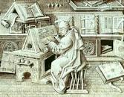
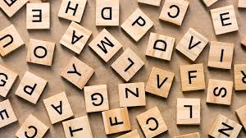
PAROLA DA PARABOLE’

Slide 12
RISO
CAMPO
SQUADRA
CREDENZA
PENNA
ALBERO
RADICE
LIBRO
STORIA
FERIE
PIANO
DISCO
GLOBO
GLIFO
GLUTINE
PAROLE
CAMALEONTICHE

Slide 13
BALIA O BALìA
REGIA O REGìA
AMBITO O AMBìTO
ANCORA O ANCòRA
DECADE O DECàDE
DOVE CADE L’ACCENTO?
?

Slide 14
VOCALE APERTA O CHIUSA?
BOTTI o BôTTI
PESCA O PĚSCA

Slide 15
NOMI « ORFANI»
NOZZE
FORBICI
CALZONI
MANETTE
OCCHIALI
PEPE
CLERO
FAME
SANGUE
SETE
FOGLIAME
PROLE
PESTE
MALARIA
TIFO
GENNAIO,FEBBRAIO…
NORD,SUD,EST,OVEST
SETTENTRIONE

Slide 16
NOMI… AMBIGUI
ORO e ori
FERRO e ferri

Slide 17
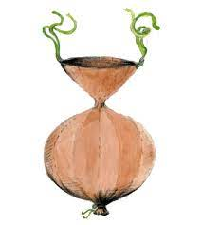
PARLARE A VANVERA
???

Slide 18
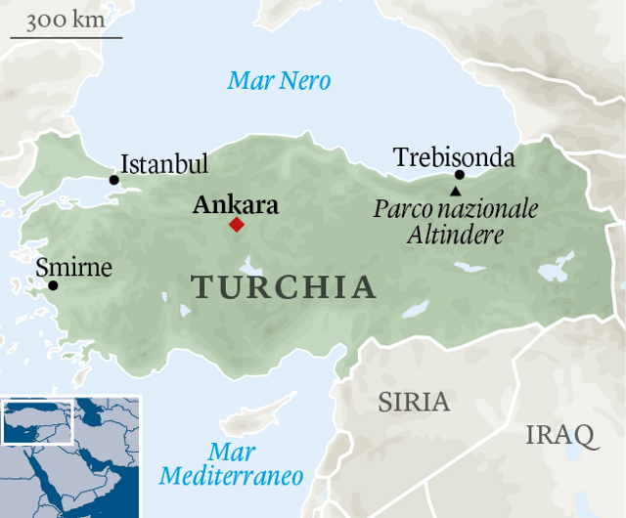
PERDERE LA TREBISONDA

Slide 19
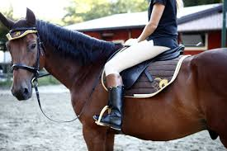
PERDERE LE STAFFE

Slide 20
QUANDO NON TROVIAMO LE PAROLE SOFFRIAMO DI
DISNOMIA

Slide 21
FONTI DI RIFERIMENTO
VERA GHENO, potere alle parole, perché usarle meglio, ed, Einaudi
MARCO BALZANO, Le Parole sono importanti, ed Einaudi
ANDREA MARCOLONGO, Alla fonte delle Parole, Mondadori
GIUSEPPE ANTONELLI, La vita delle parole, il lessico dell’Italiano tra storia e società, il Mulino
ETTORE VITALE, La ragione delle parole, ed. Amazon
Wikipedia
Treccani.it
Il corriere.it, il dizionario
Aforisticamente.it
Dizionario etimologico

